Slide 1
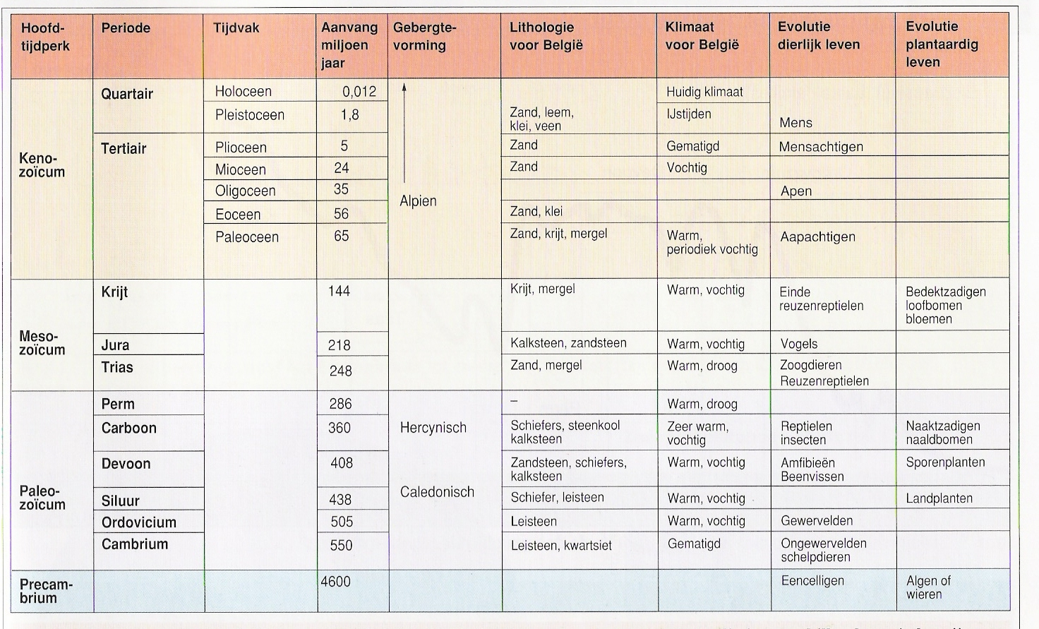
De geologische tijdschaal

Slide 2
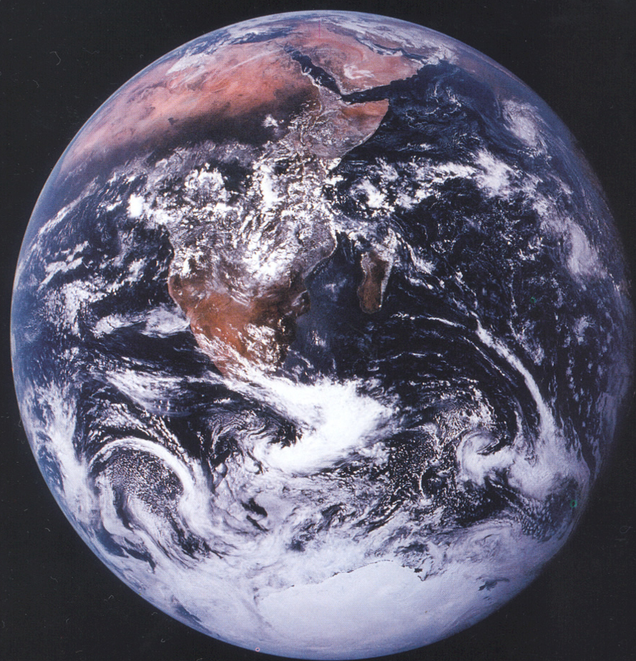
Ouderdom van de aarde ?
4,6 miljard jaar oud

Slide 3
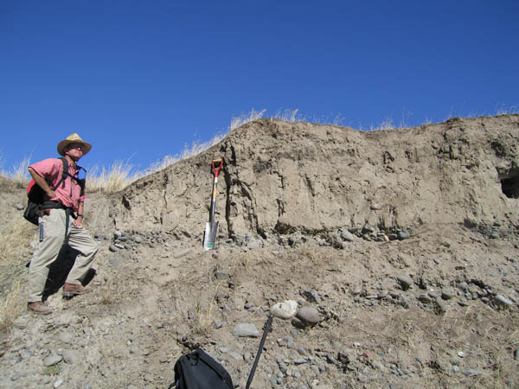
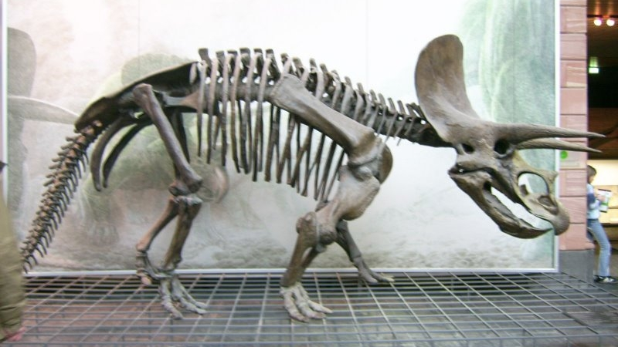
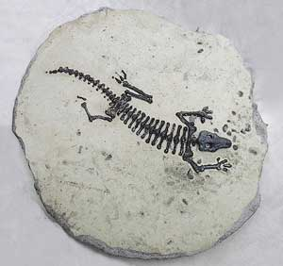
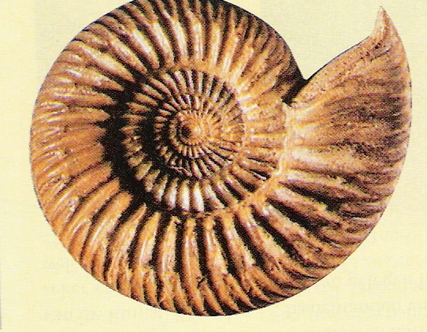
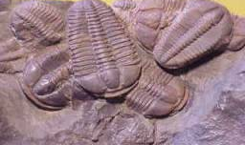
Hoe geschiedenis reconstrueren?
Door studie van gesteentelagen en fossielen

Slide 4
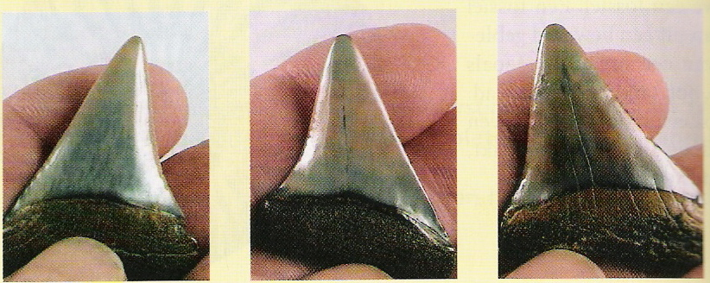
Wat is dit ?
haaientanden

Slide 5
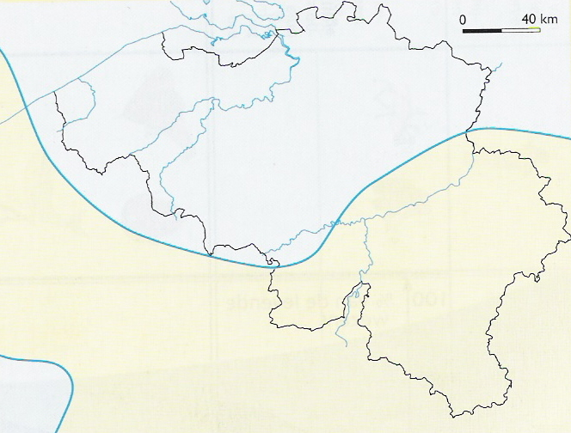

Slide 6
Haaientanden in de ondergrond in Midden-België ? Hoe kun je dit verklaren ?
Onze regio’s hebben in de loop van de geologische geschiedenis herhaaldelijk onder het zeeniveau gelegen. De zeespiegel heeft in die geschiedenis immers heel wat schommelingen ondergaan.
Oorzaken ?
Klimaatswijzigingen (globale opwarming of ijstijden )
Endogene processen (continentendrift en gebergtevorming )

Slide 7
Transgressie
De zee overspoelt een stuk land door stijging van de zeespiegel. Hierbij worden dikke lagen klei, zand, kalk,… op de nieuwe zeebodem afgezet. Het landschap wordt opgehoogd.
Figuur transgressie

Slide 8
Regressie
De zee trekt zich terug door daling van de zeespiegel, stukken land komen opnieuw bloot te liggen.
Rivieren zullen zich dieper in het landschap snijden en sedimenten afvoeren => verlaging van het landschap
Figuur regressie

Slide 9
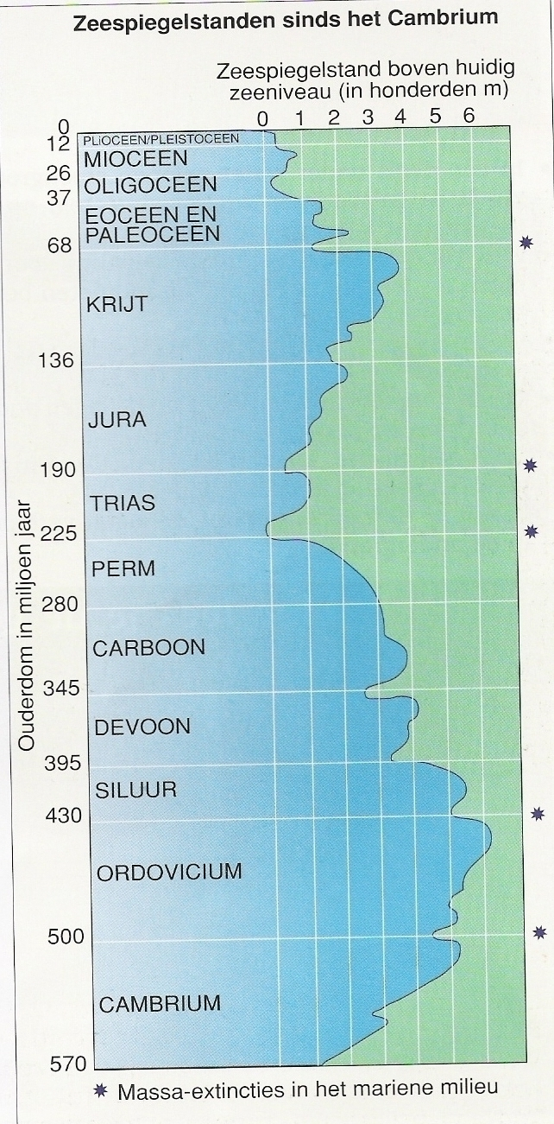
Vergelijk zeespiegelstanden met temperatuurcurve
Verband ?

Slide 10
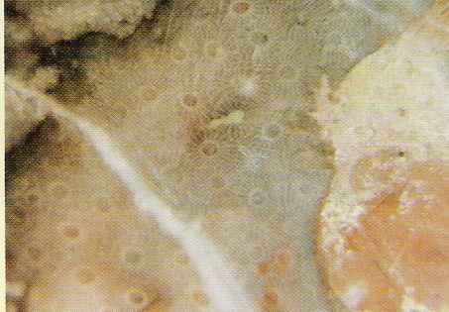
Uit studie van gesteenten en fossielen blijkt dat het klimaat in België niet steeds hetzelfde was zoals nu.
Vb : Roze kalksteen in de ondergrond in Zuid-België
Deze kalksteen is opgebouwd uit koralen die alleen maar kunnen gevormd worden in klimaten die veel warmer zijn dan het huidige Belgische klimaat.

Slide 11
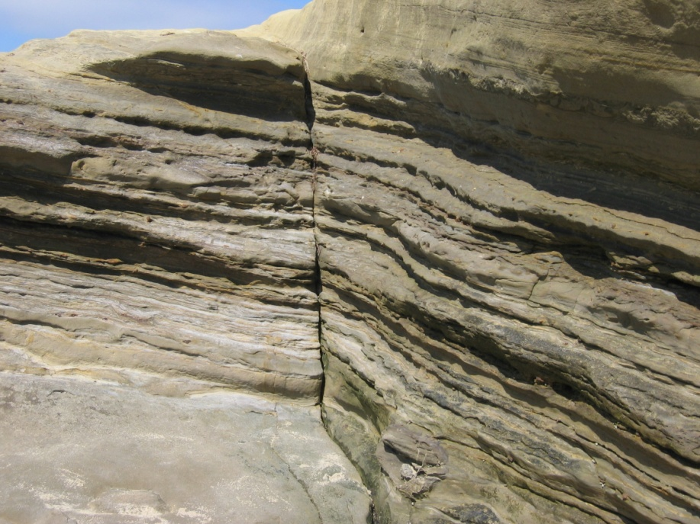
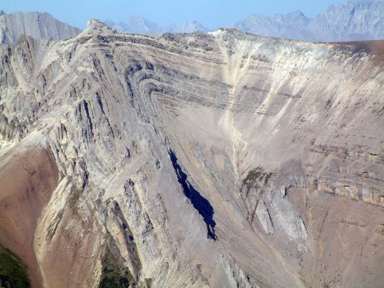
Breuken en plooien
Hoe ontstaan breuken en plooiingen ?
Door grote spanningen die in een gesteente ontstaan wanneer er een grote druk wordt op uitgeoefend.
(Gebergtevorming door platentektoniek)

Slide 12
Syncline en anticline
anticline
syncline

Slide 13
De tijdschaal
Chronologische opeenvolging van geologische perioden
Opmerking : gesteentelagen die in een bepaalde periode zijn afgezet krijgen dezelfde naam als de geologische periode !

Slide 14
Indeling van de tijdschaal
hoofdtijdperken
(era’s)
periodes
tijdvakken

Slide 15
Situering van de gebergtevormingsfases
Alpien
Hercynisch
Caledonisch

Slide 16
Situering ijstijden
Perm ijstijd
Ijstijden in
Pleistoceen

Slide 17
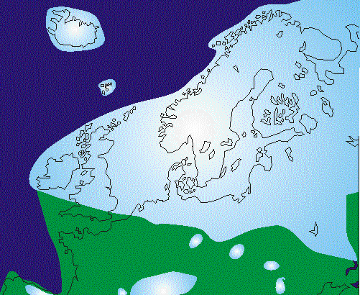

Slide 18
Oorzaken van ijstijden Naar de oorzaken van ijstijden blijft het gissen. Volgens de Milankovich theorie zorgen schommelingen in de stand van de aardas, en periodieke veranderingen in de baan van de aarde voor kleine verschillen in de hoeveelheid zonlicht op aarde.
De ligging van de continenten - vooral op het noordelijk halfrond, dichtbij de polen - is ook belangrijk. Dat kan zorgen voor grote besneeuwde oppervlakken die weer zonlicht terug kaatsen.
Er zijn veel verschillende, ingewikkelde terugkoppelingen in het klimaatsysteem waar we nog weinig van weten!

Slide 19
De baan van de aarde rond de zon is niet precies een cirkel, maar een ellips. De eccentriciteit (langgerektheid) van de ellips verandert regelmatig.
De stand van de aardas ten opzichte van het baanvlak schommelt ook regelmatig, tussen een hoek van 22º en 24.5º. Deze cyclus heeft invloed op de hoek waaronder de zonnestralen de aarde raken op het noordelijk en zuidelijk halfrond.

Slide 20
Situering warme periodes
Krijt en begin Tertiair

Slide 21
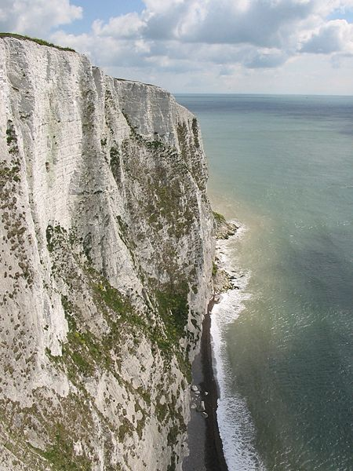
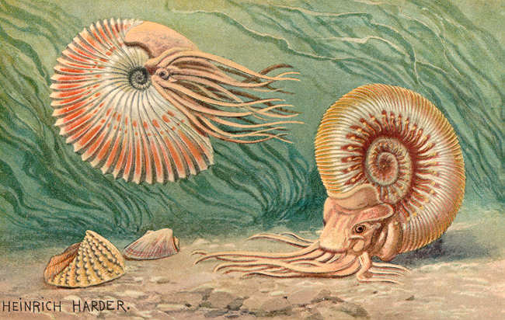
Ammonieten kwamen veelvuldig
voor in de uitgestrekte zeeën tijdens
het Krijt.
De kliffen van Dover zijn opgebouwd uit krijtgesteente

Slide 22
Ontstaan van de mens
einde van het
Pleistoceen
De oudste botten van de homo sapiens zijn gevonden in Kaapstad, Zuid-Afrika. Ze zijn 120 000 jaar oud.

Slide 23
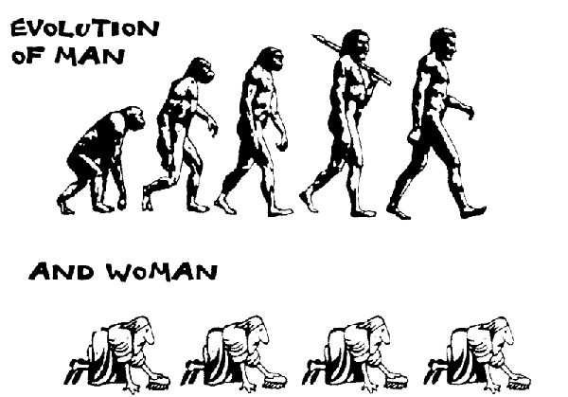
Evolutie van de mens

Slide 24
Uitsterven dinosaurussen
einde Krijt
65 miljoen jaar geleden

Slide 25
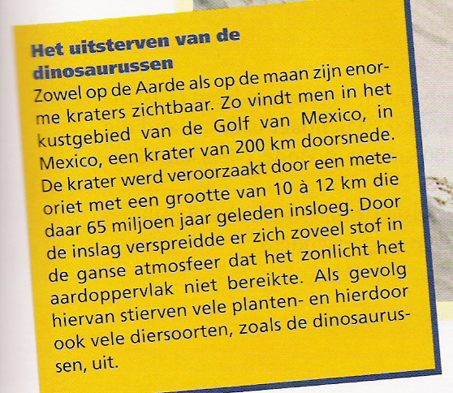

Slide 26
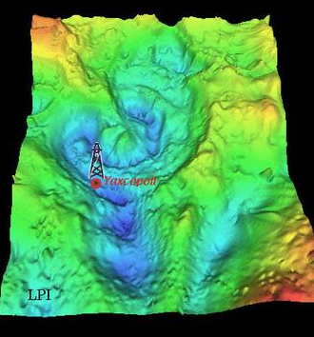
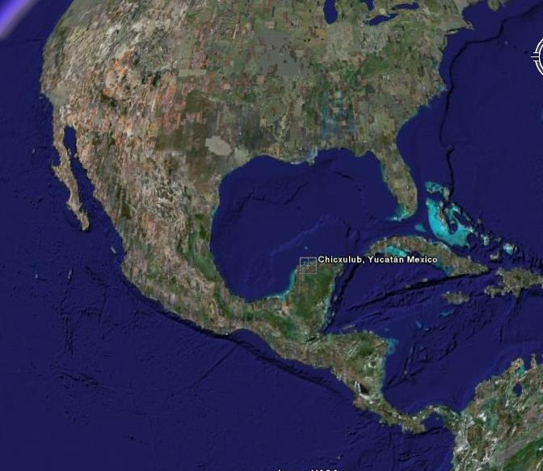
Inslagkrater van de meteoriet die 65 miljoen jaar geleden het uitsterven van de dinosaurussen veroorzaakte.

Slide 27
Precies tien jaar na de ontdekking van de meteoorkrater die de dinosauriërs vernietigde, hebben geologen nog een kolossale inslagkrater gevonden, voor de kust van Australië ditmaal. Het was dus tóch een reuzenmeteoor die 251 miljoen jaar geleden haast al het leven van de aarde vaagde.
Het staat nu zo goed als vast: de dinosauriërs zijn niet de enigen die massaal uitstierven door een meteoorinslag. Haast tweehonderd miljoen jaar eerder, in het tijdperk van de reuzenkakkerlakken, de trilobieten, werd de aarde getroffen door een nog veel groter onheil. Om onduidelijke redenen verdween toen plotsklaps 90 tot 95 procent van al het leven.

Slide 28
Relatieve ouderdomsbepaling
Geeft weer of een gesteentelaag ouder of jonger is dan een andere gesteentelaag.
Principes:

Slide 31
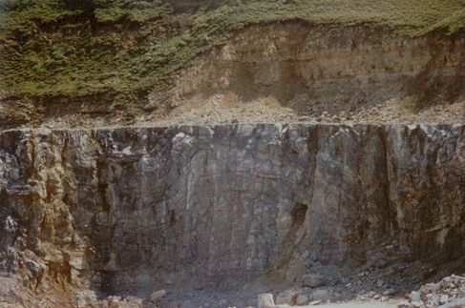
Schets van de gelaagdheid en discordantievlak
Krijt afzettingen
Discordantievlak
Hercynische plooiing

Slide 32
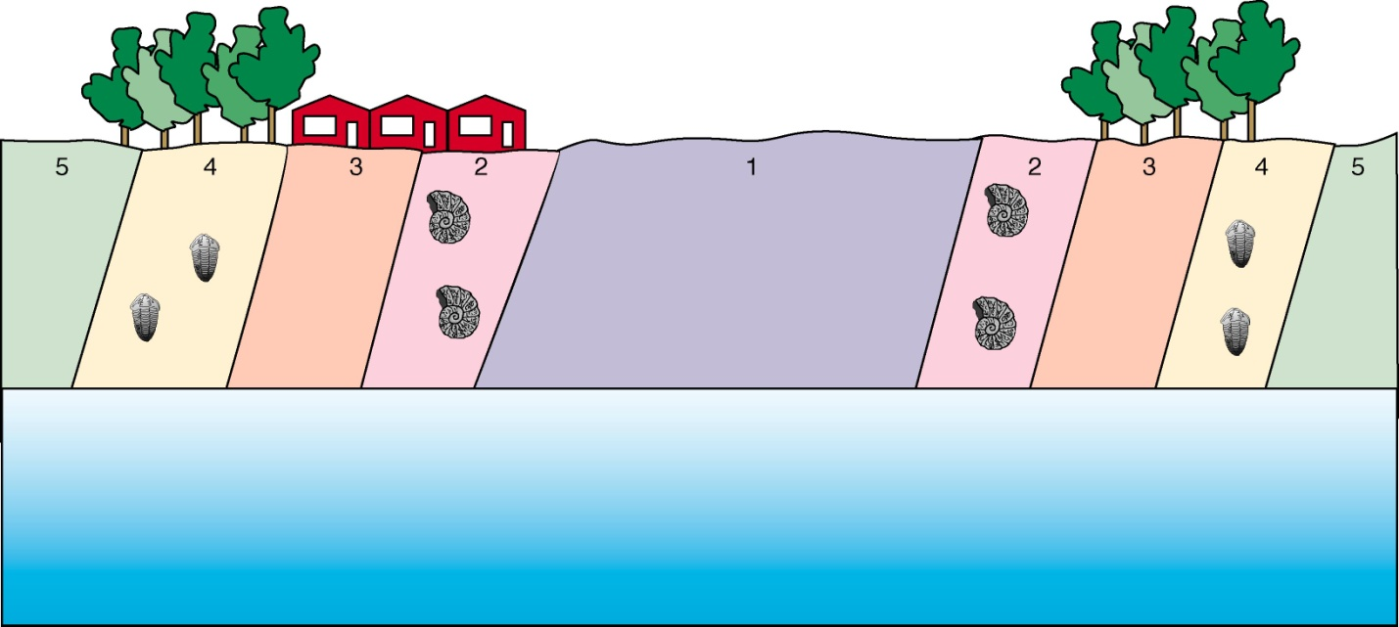
Teken het mogelijks verloop van de lagen onder de waterspiegel
Trilobieten Paleozoïcum
oud
jong
oud
Ammonieten Mesozoïcum

Slide 33
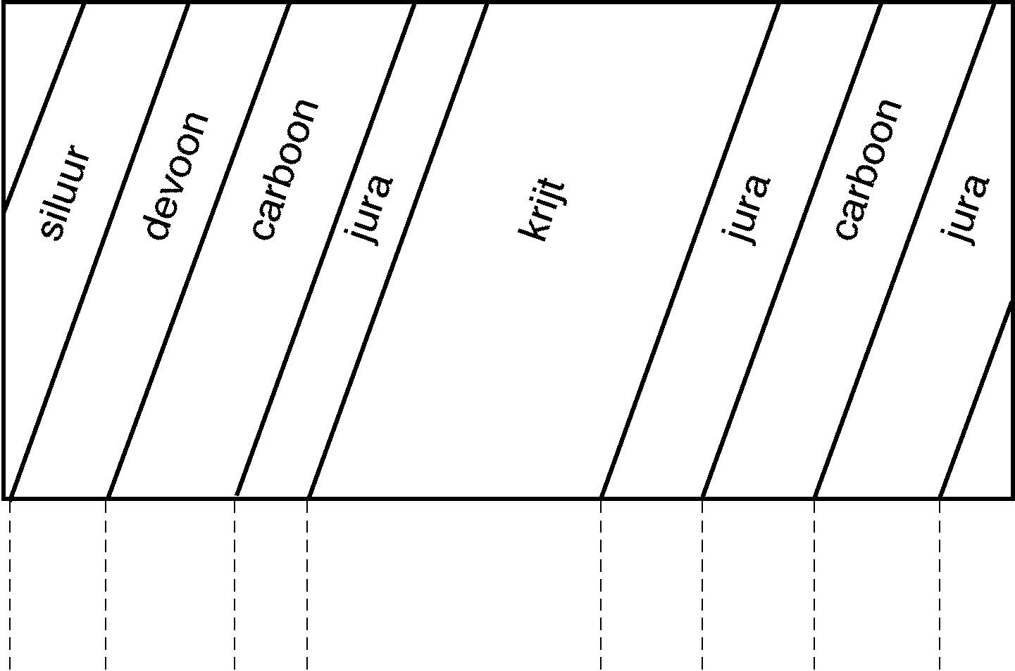
geologische kaart
oud
jong
oud
jong
anticline
syncline

Slide 34
Absolute ouderdomsdatering
Via verandering van chemische elementen door radio-actief verval kan men bepalen hoe oud gesteenten precies zijn

